Slide 1
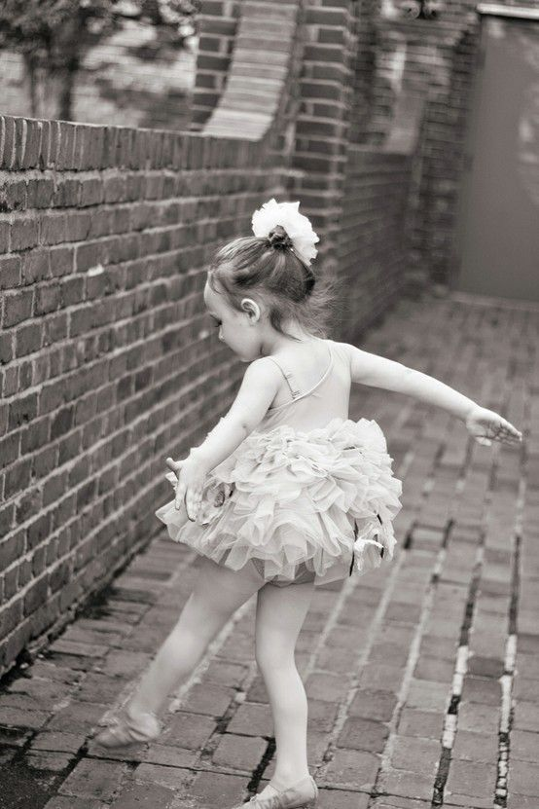
Μια φορά ήταν ένα κοριτσάκι….

Slide 2
Σημαντικός αριθμός παιδιών πάσχει από μια χρόνια αρρώστια. Μερικές από τις χρόνιες αρρώστιες ελέγχονται με την κατάλληλη θεραπεία. Άλλες απειλούν περισσότερο ή λιγότερο τη ζωή του παιδιού και ορισμένες χαρακτηρίζονται από αβέβαιη εξέλιξη

Slide 3
«Δεν άκουγα τα όσα μου έλεγαν οι γιατροί, ότι από ορθοπεδικής άποψης είναι μια χαρά, ότι δεν βρέθηκε κάτι, ότι ίσως να είναι και ξενινιασμα, εγώ έβλεπα το παιδί μου, έβλεπα ότι πονά και ήξερα ότι δεν έχουμε ακόμα φτάσει στην πηγή του κακού»

Slide 4
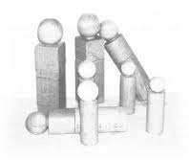
Οι ιδιαιτερότητες της ασθένειας δεν επηρεάζουν μόνο το παιδί αλλά ολόκληρη την οικογένεια.

Slide 5
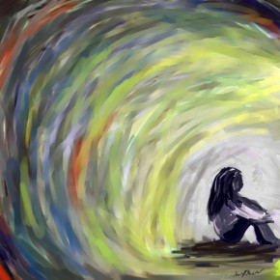
«Δεν υπήρχε χώρος για τα δικά μου συναισθήματα, ο δικός μου πόνος ο ψυχικός, ο φόβος μου, η αγωνία που ένιωθα να με εξοντώνει, έμεναν καλά θαμμένα για χάρη της μικρής, διότι εκείνη έπρεπε να μπορεί να αντέξει, εκείνη έπρεπε να μπορεί να γελά ακόμα και μέσα σε όλη αυτήν την ταλαιπωρία, χρέος μου να την κάνω λοιπόν να ξεχνιέται. »

Slide 6
«Στην αρχή θεώρησα ότι πρόκειται για λάθος, μια ασθένεια την οποία κατεξοχήν την έχουμε συνδέσει με τα γεράματα, δεν μπορεί να ήταν αυτό που συνέβαινε σε εμάς, που συνέβαινε στο δικό μου μωρό»

Slide 7
Με έγκυρη παρέμβαση διευκολύνεται το παιδί και η οικογένεια να υιοθετήσει εποικοδομητικούς τρόπους και μεθόδους αντιμετώπισης των στρεσσογόνων συνθηκών.
Κρίσιμη περίοδος για ψυχολογική παρέμβαση είναι η αρχική φάση της διάγνωσης όπου καθορίζεται η στρατηγική προσαρμογής με αρρώστια.

Slide 8
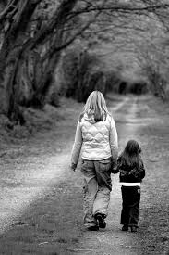
«Κάπου εκεί, με την επιστροφή μας στο σπίτι ξεκινά ένας νέος Γολγοθάς. Δεν ήξερα ακόμα τι ακριβώς θα σήμαινε η διάγνωση για εμάς, έβλεπα ένα παιδί να πονά και να χρειάζεται φροντίδα αλλά και στήριξη, ένα παιδί που μαράζωνε όταν δεν μπορούσε να τρέξει πίσω από τους φίλους του, ένα παιδί που δυσανασχετούσε όταν έπρεπε να πάρει τα τόσα φάρμακα. …»

Slide 9
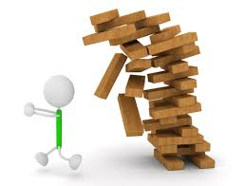
«Δεν είχα καταλάβει πόσο πολύ είχα χάσει την ψυχική μου ισορροπία, μέχρι την στιγμή που βρέθηκα να πρέπει να αποφασίσω υπέρ η κατά μιας αγωγής. Είδα ξαφνικά τον εαυτό μου να κρατά την ζωή του παιδιού μου στα χέρια του και να λυγίζω κάτω από το βάρος μιας τέτοιας ευθύνης….»

Slide 10
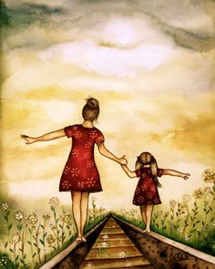
«Σήμερα μάθαμε να ζούμε με την ρευματοειδή αρθρίτιδα, μάθαμε, μάνα και κόρη να μην την φοβόμαστε αλλά να την σεβόμαστε. Διδαχτήκαμε αλλά διδάξαμε και τους γύρω μας..»

Slide 11
Ευχαριστώ πολύ,
ΠΑΤΕΡΑΚΗ ΑΦΡΟΔΙΤΗ

